Slide 1
N_OPX - Odborná praxe ve Škoda auto a.s.

Slide 2
Obsah
1. | Představení podniku
2. | Moje specializace
3. | Získané znalosti a dovednosti
4. | Otázky a odpovědi

Slide 3
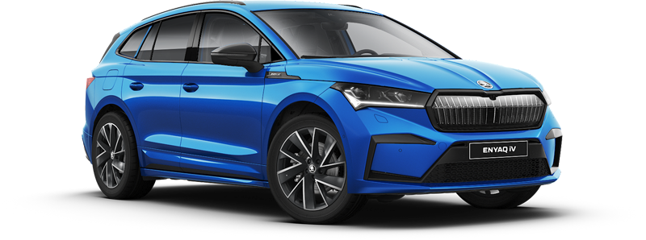
Škoda auto a.s. v Mladé Boleslavi
Česká republika
Mladá Boleslav
165 km
České
Budějovice

Slide 4
Aktuální modelová paleta
jedenáct MODELOVÝCH ŘAD PRO VŠECHNY POTřeby ZÁKAZNÍKŮ

Slide 5
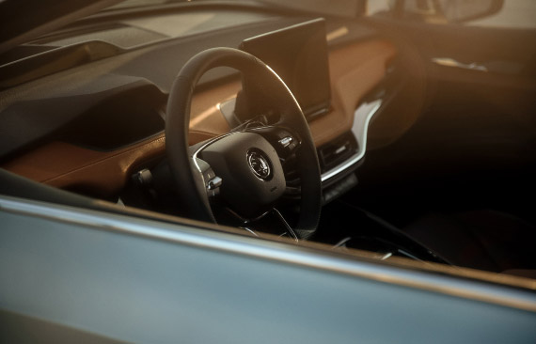
Odborná praxe ve ŠKODA AUTO a.s.
Datové analýzy ze zákaznické sítě
Nástup: 1.2. 2022 ( již odborná praxe bakalářské studium)
Útvar: GQD-1 – Řízení kvality techniky produktu-interiér & exteriér
Pozice: Datové analýzy ze zákaznické sítě
Náplň práce:
Stahování dat (závad) z celého světa
Zpracování reklamací do reportů a zaslání dle jednotlivých SETů
Stanovení návrhů a opatření na dané závady
Služební cesty do certifikovaných servisů na základě analýz v ČR
Jízdní zkoušky – analýza prototypových a opatřovacích dílů
Měsíční zpráva (Monatsbericht) zaslání na TOP management
Komunikace s dodavateli dílů a audit výrobních procesů
Schvalování prototypových dílů od oddělení – Vývoj vozu

Slide 6
Závady ze sítě
Obrázky získané z webových stránek

Slide 7
Dovednosti a znalosti získané odbornou praxí
Anglický jazyk (hovorová/technická) – účast na jednání se zahraničními dodavateli
Práce v kolektivu/týmová práce a komunikace
Analýzy moderních materiálů aplikované v současné průmyslové praxi
Spolupráce na řízení projektů, a to včetně jejich monitorování, administrativního zpracování a hodnocení
Aplikovat teoretické poznatky z operačního, výrobní a procesního managementu ve strojírenství, a to za účelem zefektivnění stávající výroby

Slide 8
Děkuji za pozornost

Slide 9
Otázky & odpovědi

